Slide 1


简单
VISION PLAN
专注
电动车车把识别视觉方案（2D）
共创
共赢

Slide 2

01
项目描述
02
项目验证
目录
03
配置清单
04
逻辑流程
CONTENTS
05
评估结果&注意事项
06
售后服务

Slide 3

01
项目描述
●产品名称：电动车车把
●识别内容：区分左右
●产品材质：金属
●产品颜色：黑色
●检测区域(mm*mm)：250.0 * 25.0
●最小识别特征大小(mm)：1
●最大工作距离(mm)：不限制
●最小工作距离(mm)：不限制
●来料方式：传送带
●识别节拍(pcs/min)：30
●识别时产品运动速度(m/s)：0.5
●工作距离(mm)：461
方案布局图

Slide 4

02
项目验证
参数名称 | 参数值
智能相机型号 | MV-SC6016C-00C-NNN/V2
智能相机类型 | 智能相机
相机接口类型 | Gigabit Ethernet(1000Mbit/s)
相机像素 | 1408 * 1024
镜头型号 | FA0802D
镜头品牌 | CHIOPT
镜头焦距 | 8mm
镜头接口 | C
A(工作距离) = 461mm, B(视野宽度) = 204mm, C(视野长度) = 280mm
视野图

Slide 5
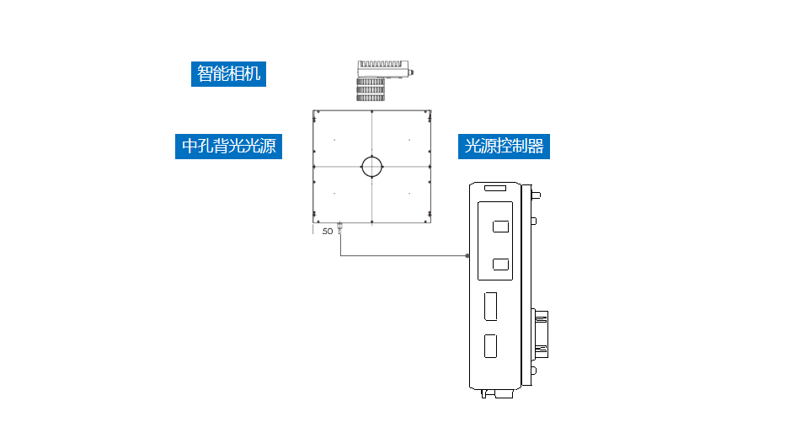
03
配置清单
系
统
构
成

Slide 6

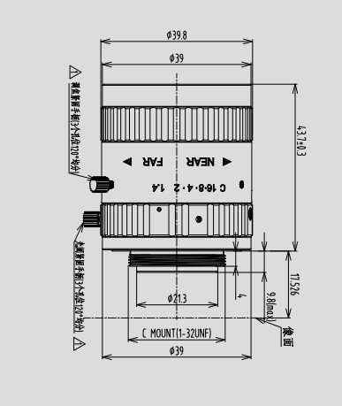
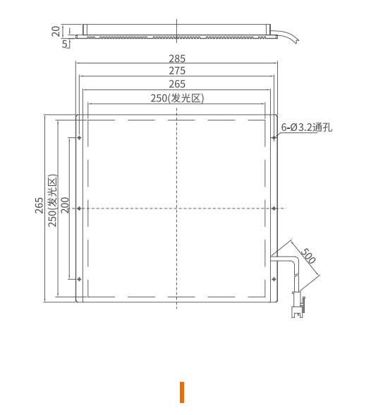
03
配置清单
相机尺寸图
光源尺寸图
镜头尺寸图

Slide 7
03
配置清单
序号 | 名称 | 型号 | 单位 | 数量 | 厂家
1 | 智能相机 | MV-SC6016C-00C-NNN/V2 | 台 | 1 | hikvision
2 | 镜头 | FA0802D | 个 | 1 | CHIOPT
3 | 光源 | PFM-DM250250W/R/G/B | 个 | 1 | dahua
4 | 工控机 | - | 台 | 1 | -
5 | 显示器 | - | 台 | 1 | -
6 | 软件 | SCMVS | 套 | 1 | hikvision

Slide 8
04
逻辑流程
逻辑流程
├── 图像采集
│ ├── 相机参数设置
│ │ ├── 设置触发模式为外部触发（适应传送带运动）
│ │ ├── 调整曝光时间以匹配0.5m/s运动速度（防止模糊）
│ │ └── 设置ROI区域为250*25mm矩形（覆盖车把全宽）
│ └── 光源控制
│ ├── 采用高亮度环形光源（增强金属表面对比度）
│ └── 设置光源角度避免反光干扰
├── 预处理
│ ├── 灰度化处理（简化金属表面特征）
│ ├── 对比度增强（突出黑色车把与背景差异）
│ └── 动态位置修正（补偿传送带运动导致的偏移）
├── 目标检测
│ ├── ROI区域设置
│ │ └── 绘制单个四边形ROI覆盖车把特征区域
│ ├── 模型配置
│ │ ├── 导入预先训练的左右车把分类模型
│ │ └── 设置最低置信度阈值为90%
│ ├── 参数调整
│ │ ├── 启用独立位置修正（自动补偿±5mm偏移）
│ │ └── 设置最大查找个数为1（单件检测）
│ └── 结果判断
│ └── 类别判断（输出"Left"/"Right"标识）
├── 结果处理
│ ├── 状态输出
│ │ ├── OK/NG判断（基于置信度阈值）
│ │ └── 输出左右标识字符到PLC
│ └── 数据记录
│ └── 存储检测结果（含置信度值）

Slide 9
04
逻辑流程
└── 通信处理
└── Modbus通信
├── 配置寄存器地址0x1000输出检测结果
└── 设置轮询周期与30pcs/min节拍同步

Slide 10
05
评估结果&注意事项
05 评估结果 & 注意事项
现场环境
相机安装
物料一致性
风险点：强光干扰可能导致图像对比度下降，影响识别准确性。
解决方案：采用中孔背光源并控制环境光照强度，确保金属表面反光可控。
风险点：工作距离较长（461mm），可能因镜头畸变或聚焦不准确导致图像失真。
解决方案：选用8mm焦距镜头并校准焦点，确保在该距离下图像清晰无畸变。
风险点：车把表面氧化或涂层差异可能影响黑色区域的识别效果。
解决方案：增强光源亮度并优化图像对比度处理算法，提升对颜色变化的鲁棒性。

Slide 11

06
售后服务
该设备上线后使用初期，我们会派专人进行全程跟踪；
处理解决可能发生的设备异常；
对现场人员进行培训指导；
设备调试完成后：售后服务一年；
若客户提出设备升级需求，我们会及时为您提供升级新方案。

Slide 12





机器视觉方案提供商
0535-2162897
www.ytzrtx.com
image@ytzrtx.com
山东省烟台市经济技术开发区泰山路86号内1号

